Slide 1
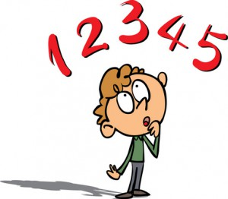
Розділ 1. Числа. Дії з числами.
Сюжетні задачі.
Математика
Сьогодні
Закріплення знань про десятковий склад числа.
Урок
№3

Slide 2
Сьогодні
07.09.2022
Привітання
Математика
Сьогодні
Дзвоник всім нам дав наказ –
До роботи швидше, клас!
Попрацюємо старанно,
Щоб сказати у кінці.
Що у нашім дружнім класі,
Діти, просто, молодці!
Сьогодні
Сьогодні

Slide 3
Сьогодні
07.09.2022
Назвіть сусідів числа
1
3

Slide 4
Сьогодні
07.09.2022
Назвіть сусідів числа
3
5

Slide 5
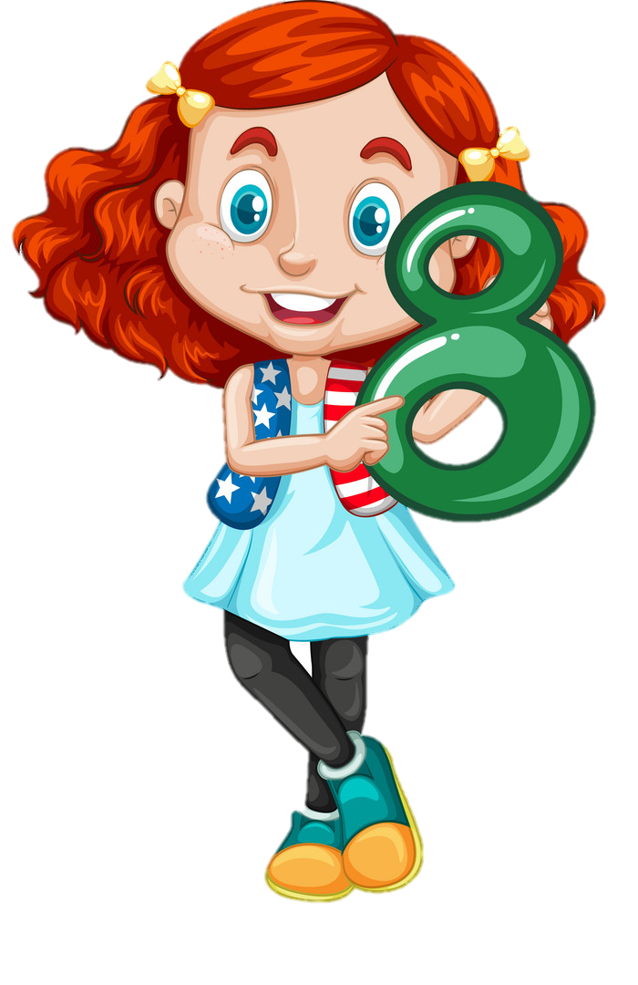
Сьогодні
07.09.2022
Назвіть сусідів числа
9
7

Slide 6
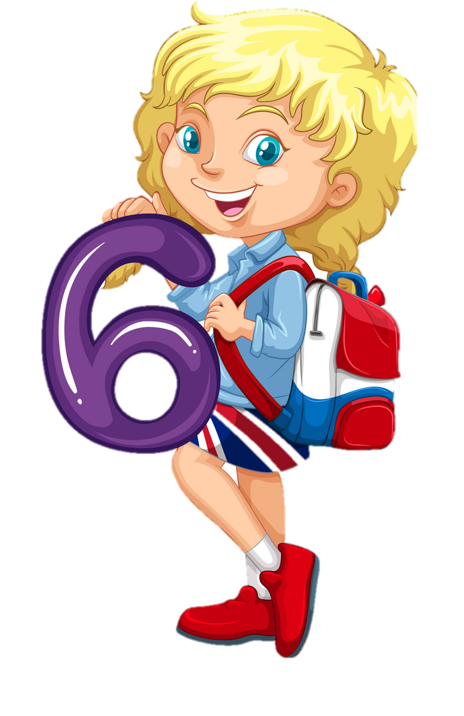
Сьогодні
07.09.2022
Назвіть сусідів числа
5
7

Slide 7
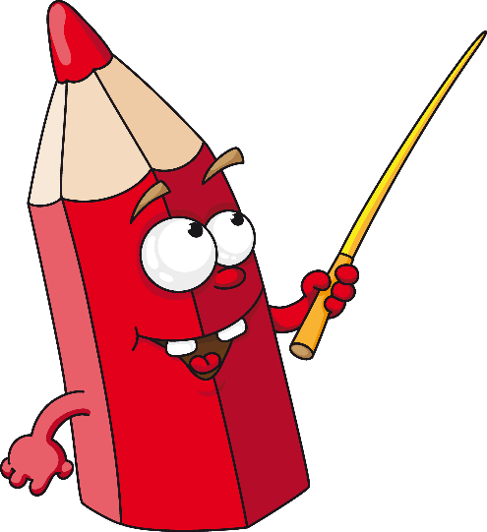
Сьогодні
07.09.2022
Зменш на 2 числа
10
8
6
4
2

Slide 8
Сьогодні
07.09.2022
Зменш на 1 числа
9
8
7
6
5

Slide 9
Сьогодні
07.09.2022
Робота з підручником
з математики
Ольга Гісь, Ірина Філяк
с. 11

Slide 10
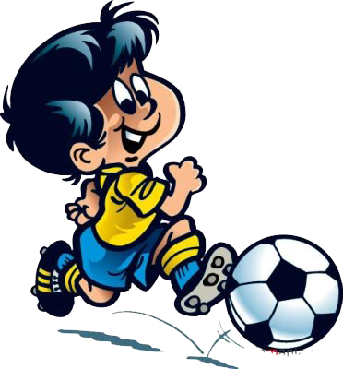
Сьогодні
07.09.2022
Доповни розповідь журналіста.
«Увага! Увага! Розпочинається футбольний матч. Збірна України вже на полі».
Підручник.
завдання
1
Підручник.
Сторінка
11

Slide 11
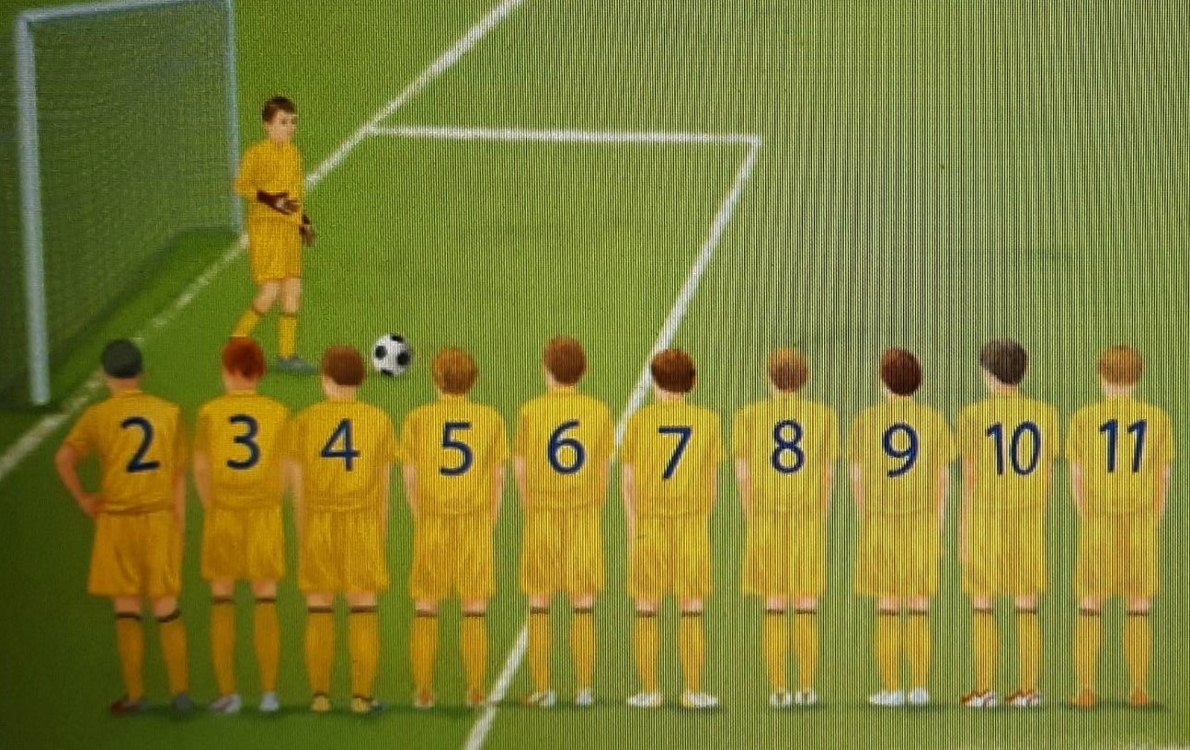
Сьогодні
07.09.2022
У ряд вишикувалось футболістів.
Або по-іншому — 1 десяток (1 дес.).
• До команди прямує футболіст —
це воротар. Усього: + = одинадцять футболістів.
• На формах декого з футболістів записано лише одну цифру. Це одноцифрові числа. Назви їх.
• Найменше одноцифрове число — , найбільше — .
10
1
10
11
Підручник.
завдання
1
1
Підручник.
Сторінка
11
9

Slide 12
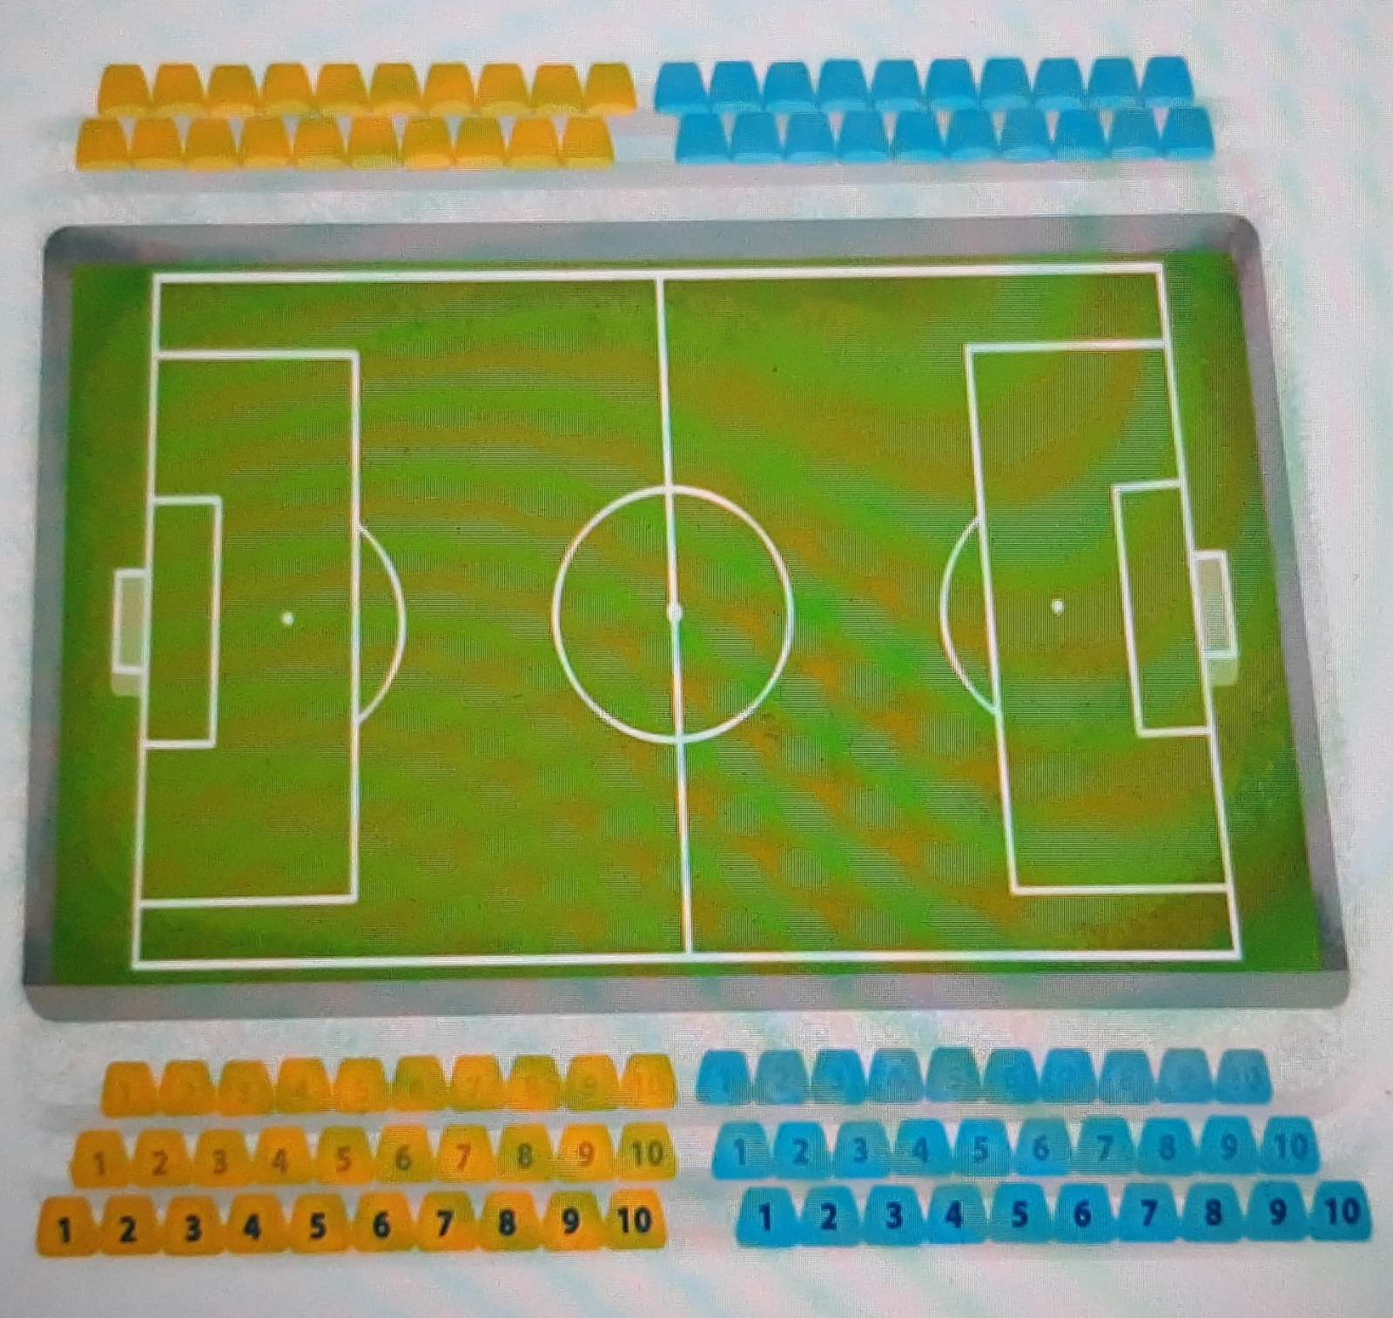
Сьогодні
07.09.2022
Щоб записати число 10, потрібно дві цифри: і . Це найменше двоцифрове число. Поясни, чому.
• Для глядачів у блакитному секторі залишилося вільних рядів, у жовтому — . А всього — рядів. У кожному ряду є місць. Скільки місць у двох рядах? У трьох рядах? У шести рядах? У восьми рядах? У блакитному секторі? В обох секторах разом?
1
0
5
5
10
10
Підручник.
завдання
1
Підручник.
Сторінка
12

Slide 13
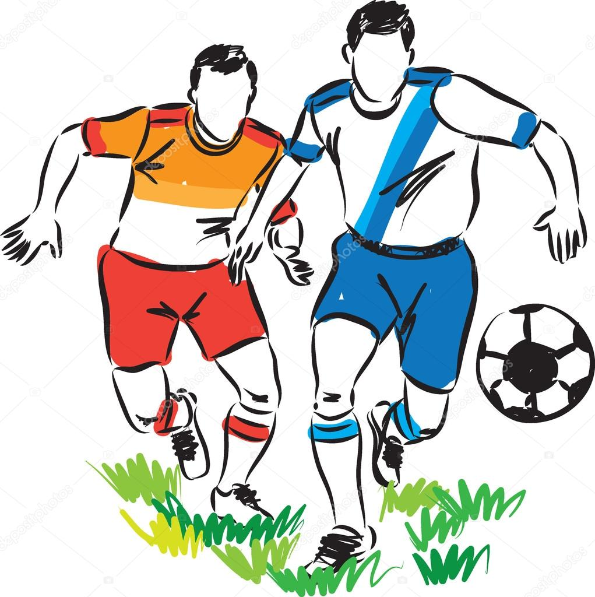
Сьогодні
07.09.2022
• 99 школярів дивитимуться матч. Чи достатньо їм місць у блакитному і жовтому секторах?
• 99 — це най… …цифрове число. Якщо прийде ще один школяр, то отримаємо число —
Підручник.
завдання
1
100
Підручник.
Сторінка
12

Slide 14
Сьогодні
07.09.2022
Каліграфічна хвилинка.

Slide 15
Сьогодні
07.09.2022
Назви числа.
Числа на цих м’ячах вказують, скільки разів їх забивали у ворота. Назви ці числа. Який м’яч виявився найуспішнішим? Якому пощастило найменше?
1 дес.
8 од.
2 дес.
6 од.
9 од.
1 дес.
9 од.
4 дес.
Підручник.
завдання
2
18
26
40
9
19
Підручник.
Сторінка
13

Slide 16
Сьогодні
07.09.2022
Розглянь числа на табло. Письмово
39
93
71
80
18
57
65
Яке число має цифру:
8 у розряді десятків? 9 у розряді одиниць?
9 у розряді десятків? 1 у розряді десятків?
5 у розряді одиниць? 7 у розряді десятків?
Підручник.
завдання
3
Підручник.
Сторінка
13

Slide 17
Сьогодні
07.09.2022
Визнач, які футболки кому належать. Домашнє завдання
Михайлик купив спортивну футболку з номером, що має цифру 2 у розряді десятків. Степанко — з номером, що має цифру 7 у розряді одиниць. Визнач, яку футболку купив кожний хлопчик
2
28
37
70
72
Підручник.
завдання
4
Підручник.
Сторінка
13
Михайлик
Степанко

Slide 18
Сьогодні
07.09.2022
Рефлексія. Оберіть відповідну цеглинку лего.

